Slide 1
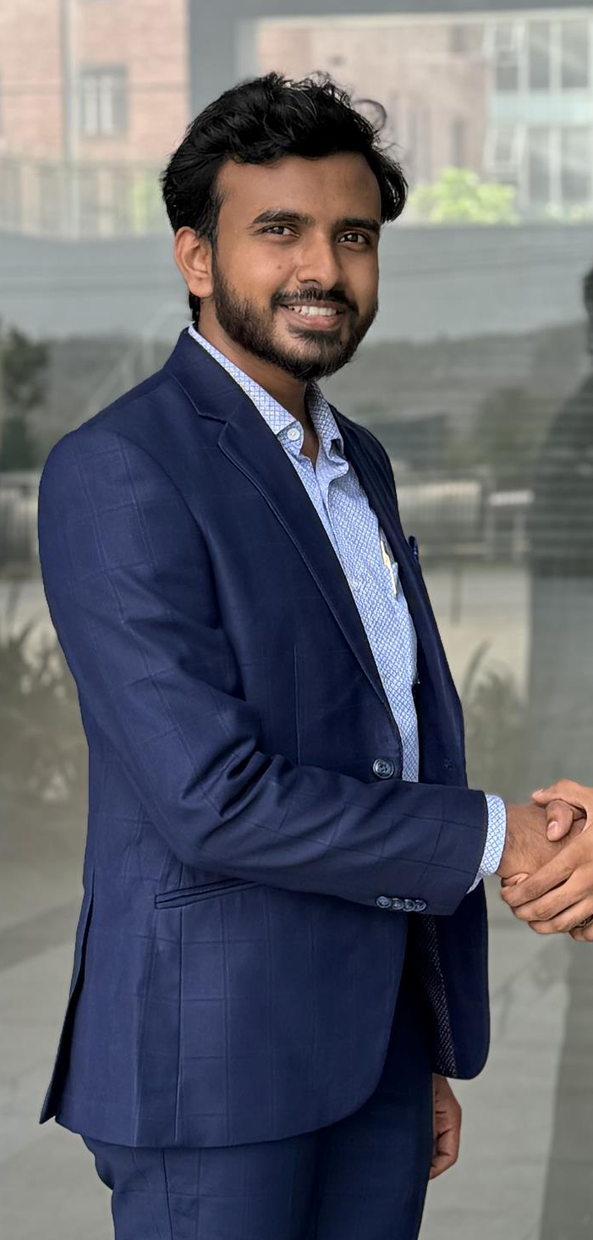
ポートフォリオ
サガレ ラジワルダン
出身：インド、コラプル
大学：Amity 大学 ムンバイ
専門：コンピューターサイエンス
趣味：読書

Slide 2
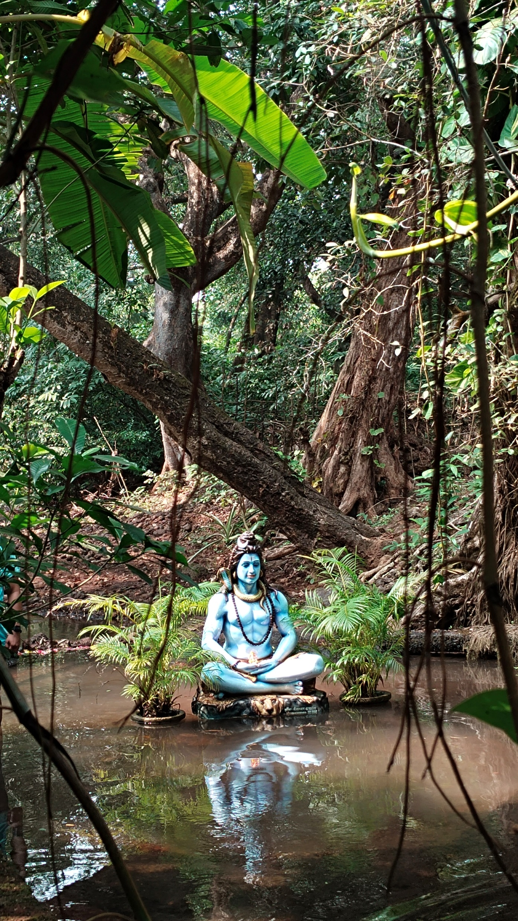
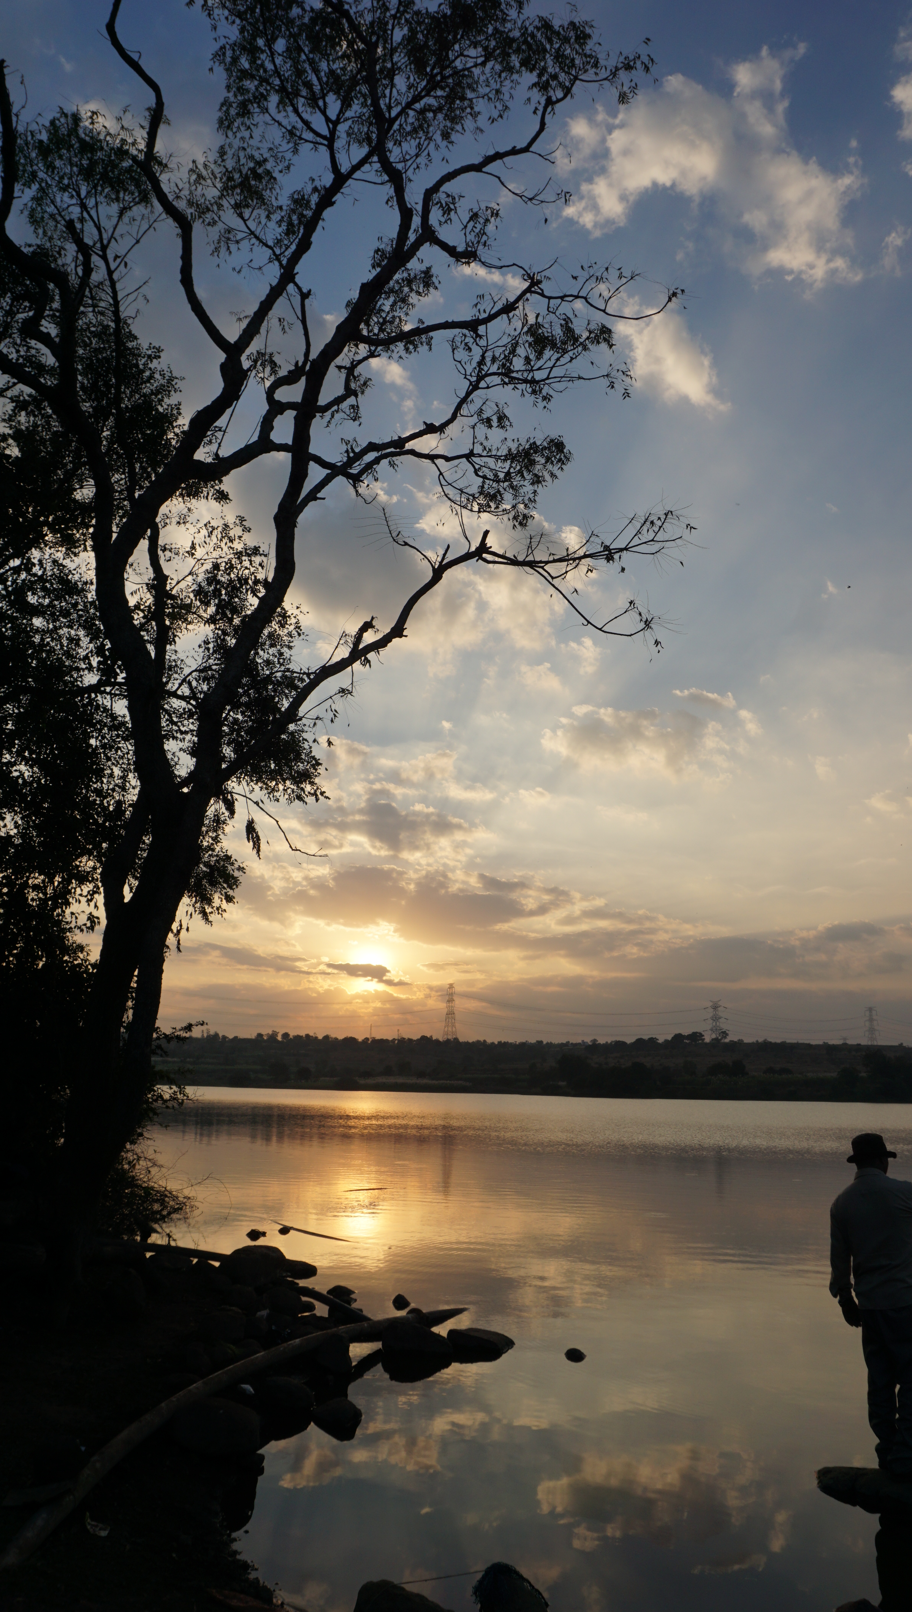

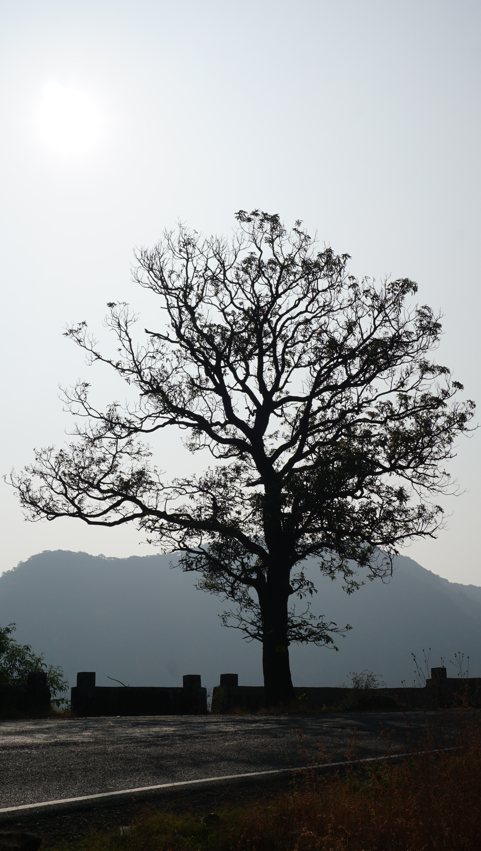
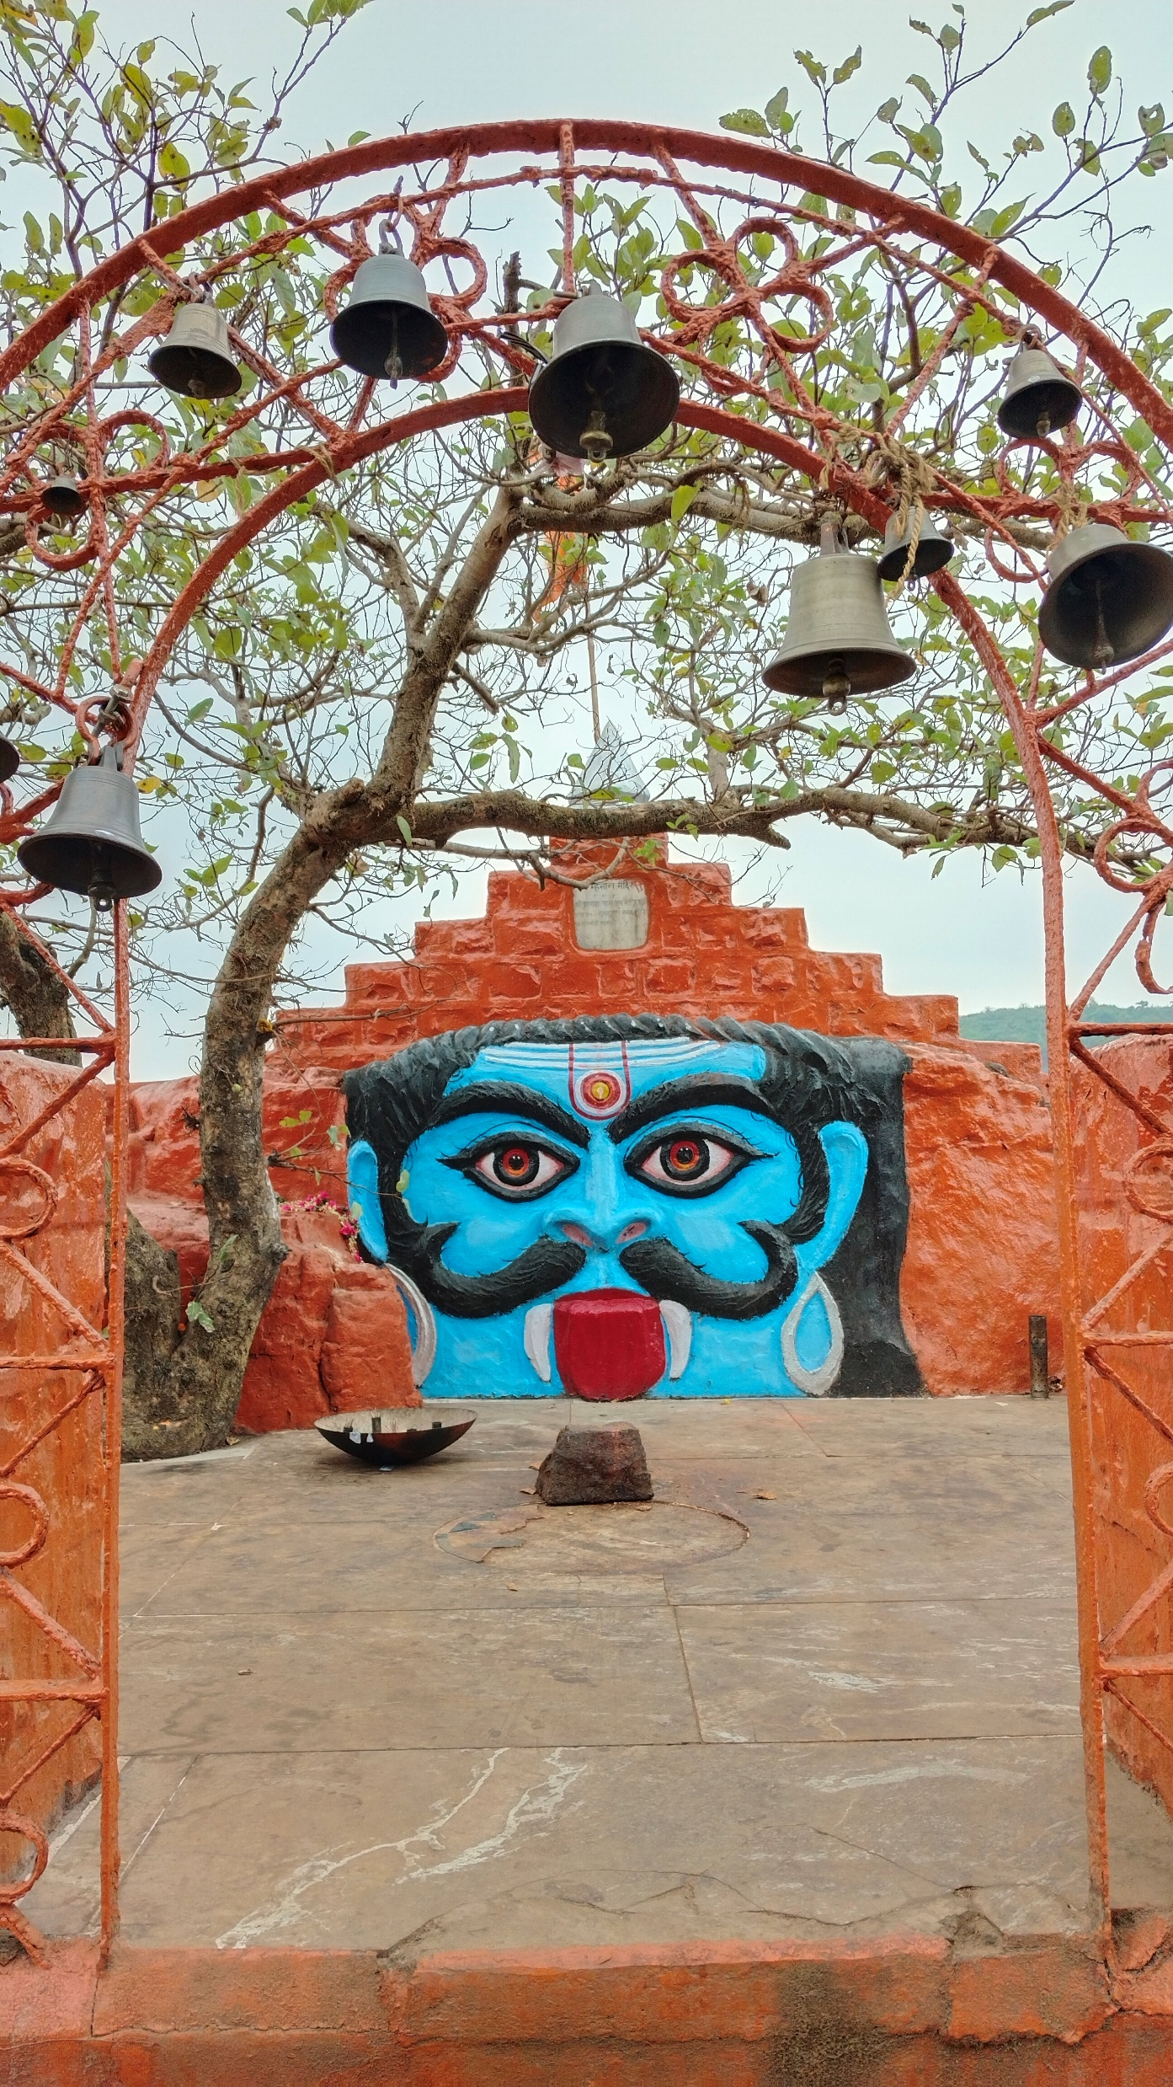
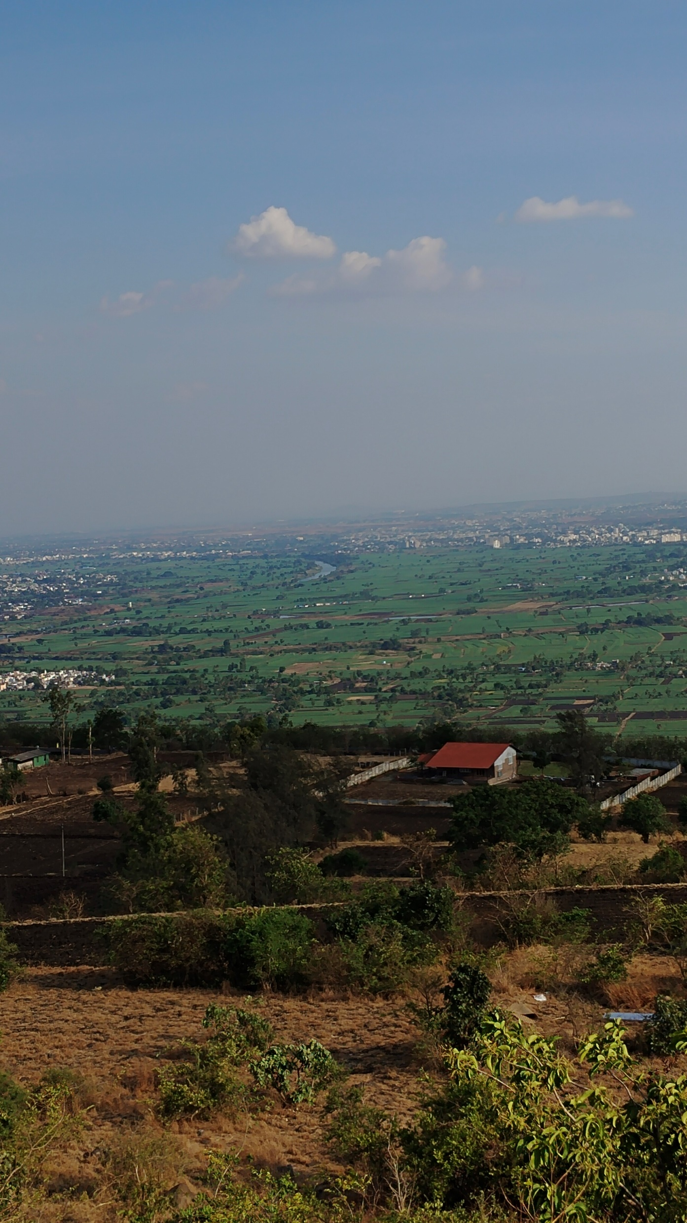
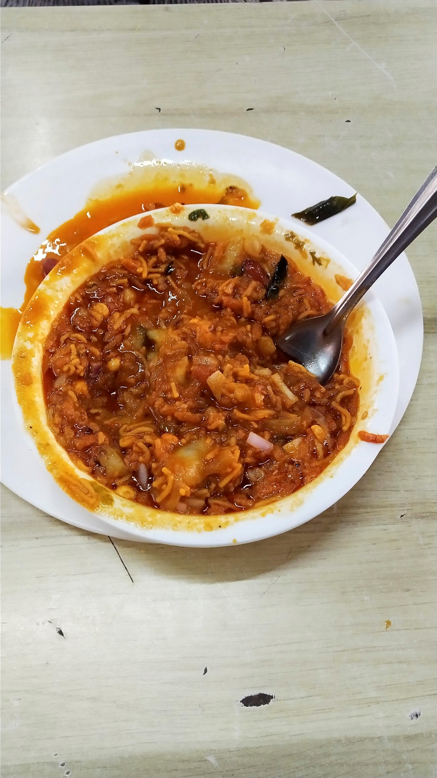
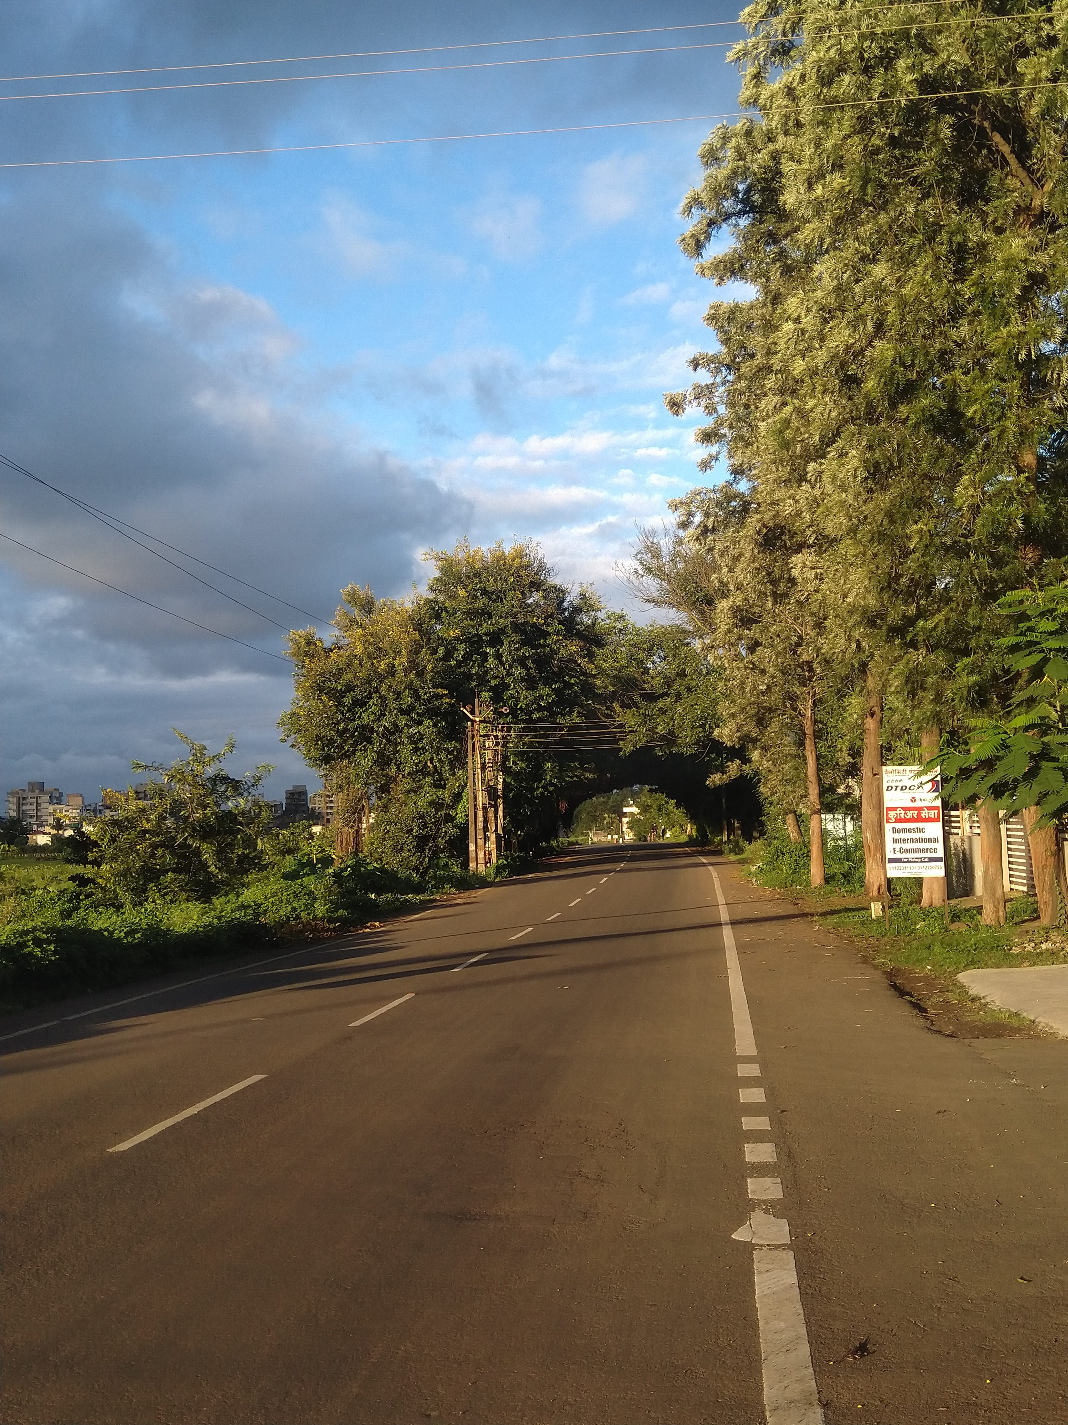
ポートフォリオ
サガレ ラジワルダン
出身：インド、コーラープル
大学：Amity 大学 ムンバイ
専門：コンピューターサイエンス
趣味：読書

Slide 3
コーラープル

Slide 4
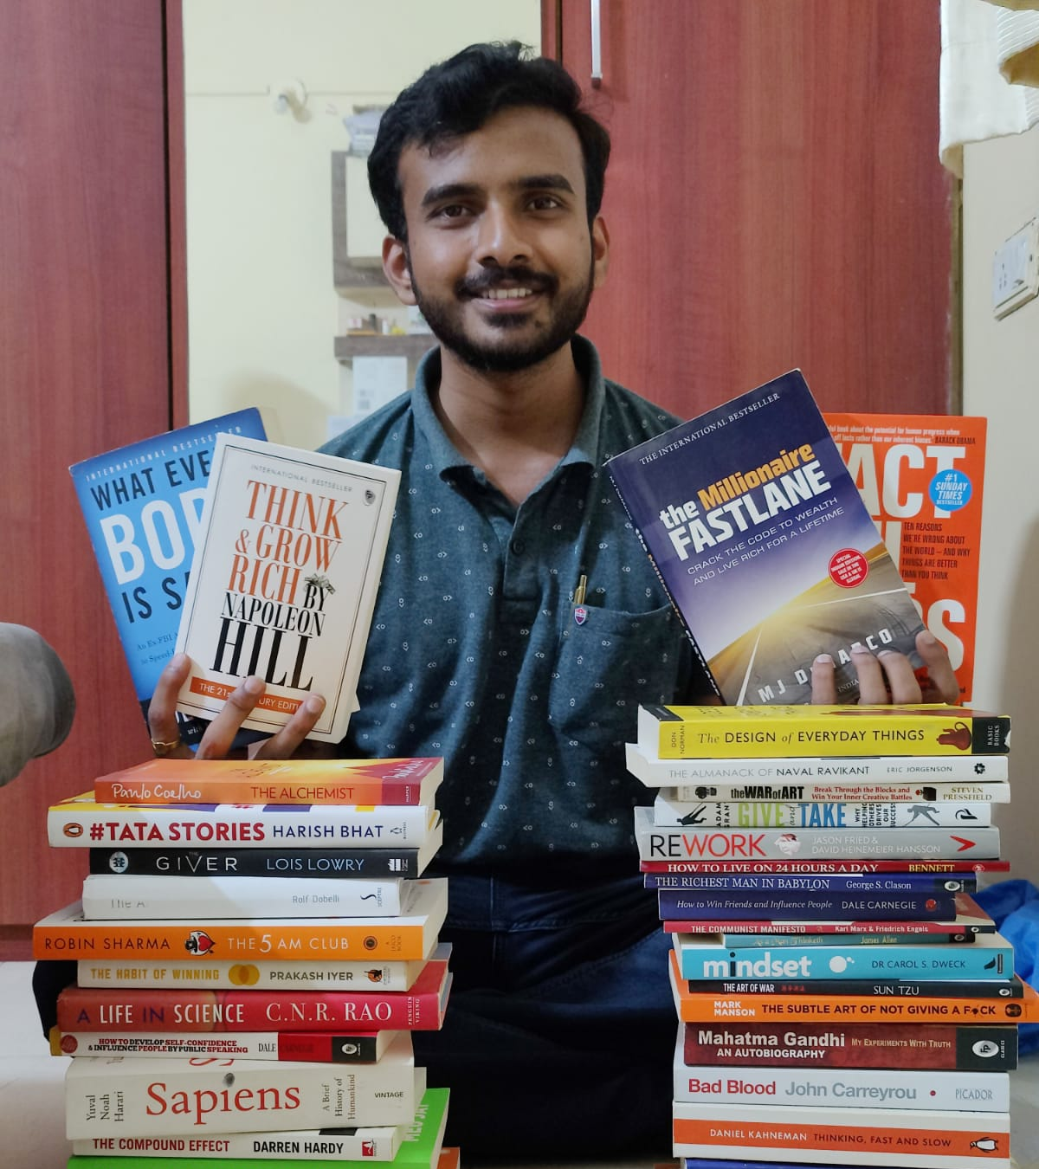
読書
西インドのマハラシュトラ州の南にあります。
有名なところ：お寺とおしろ
有名な食べ物：ミサルパオ
コーラープル
2021年4月に読み始めました。
好きなジャンル：ビジネス、経済と技術。
60冊（さつ）以上の本を読みました。

Slide 5
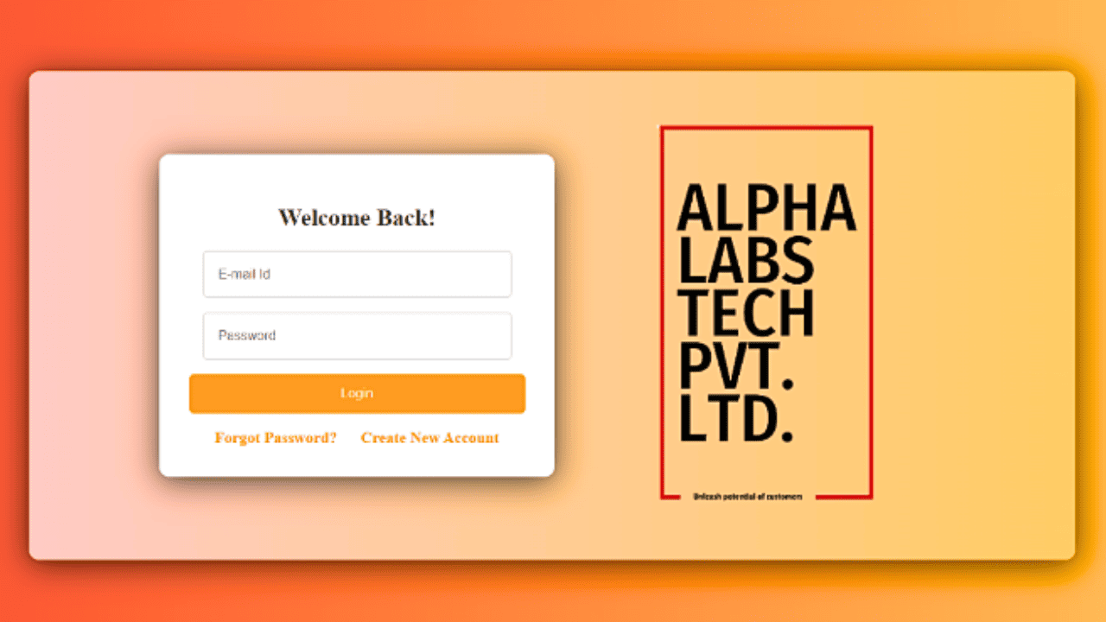
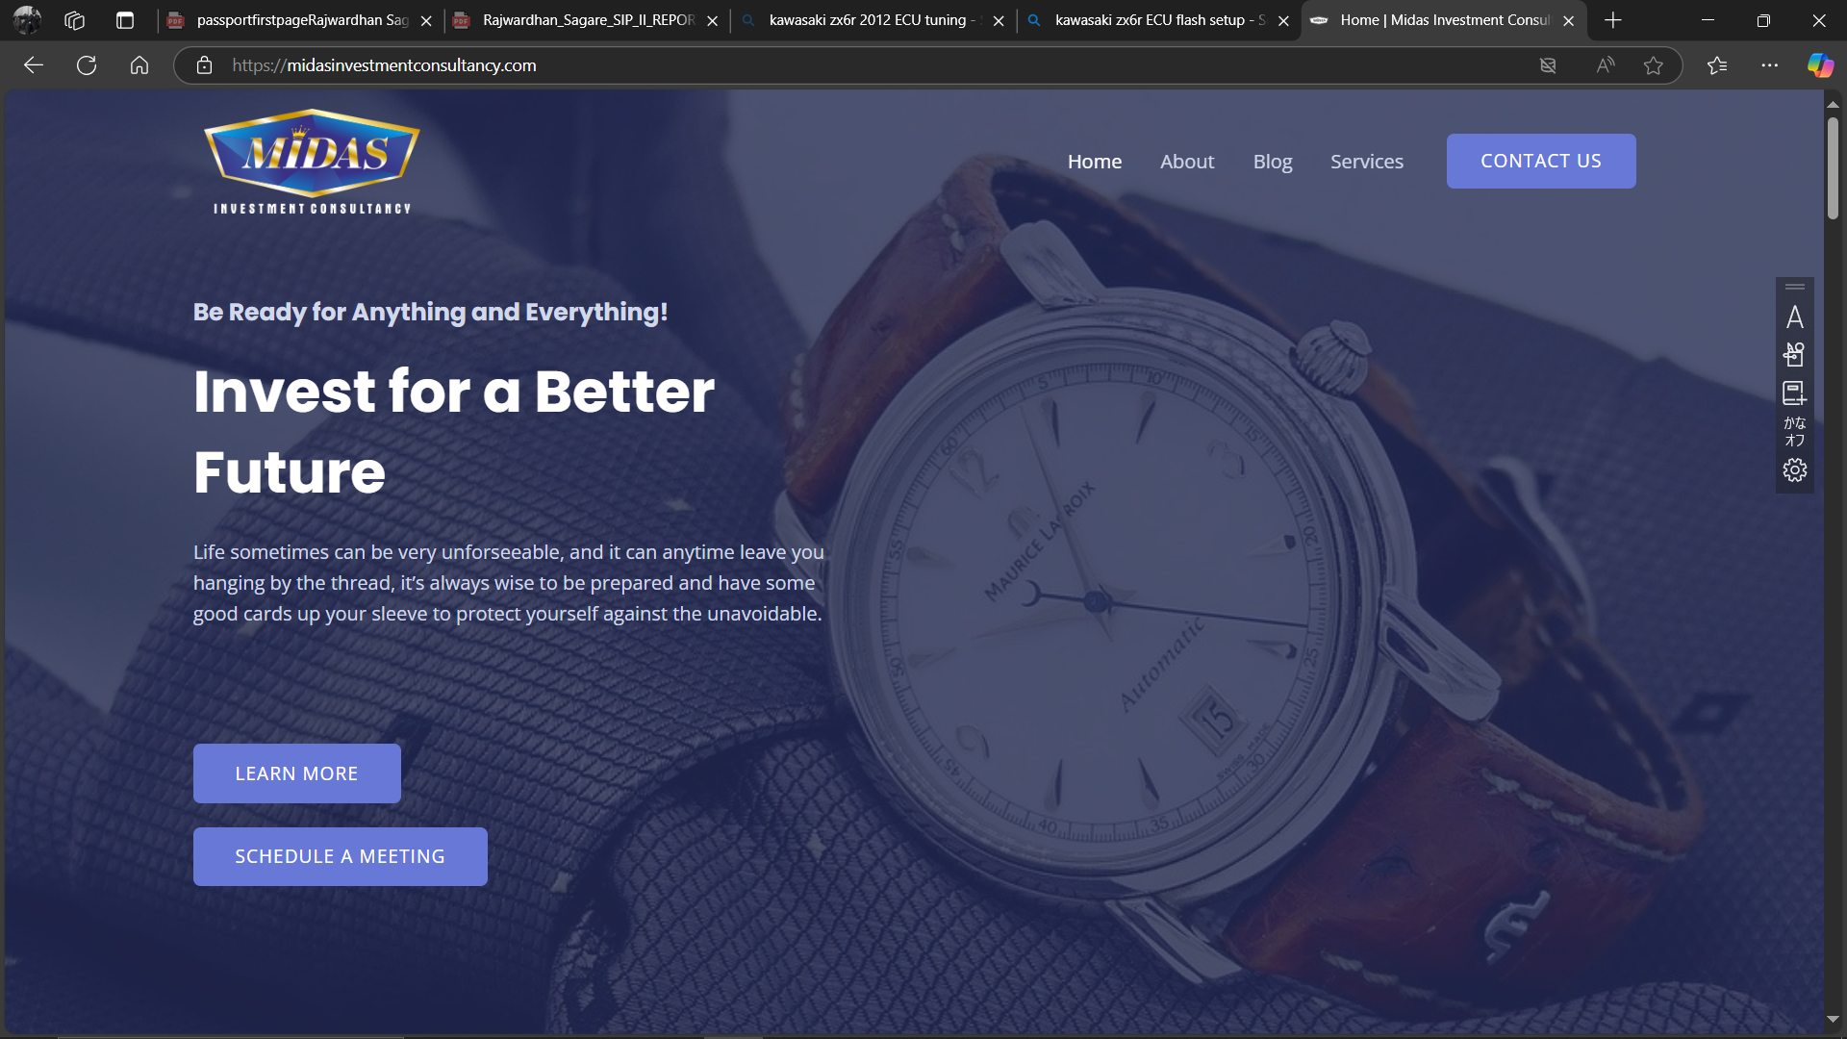
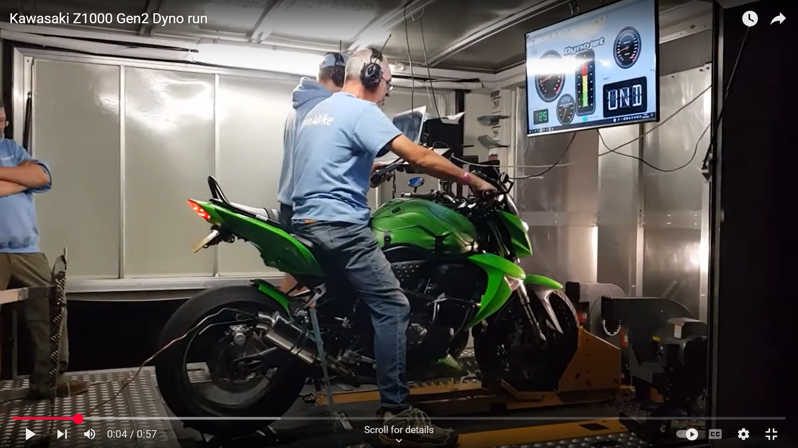
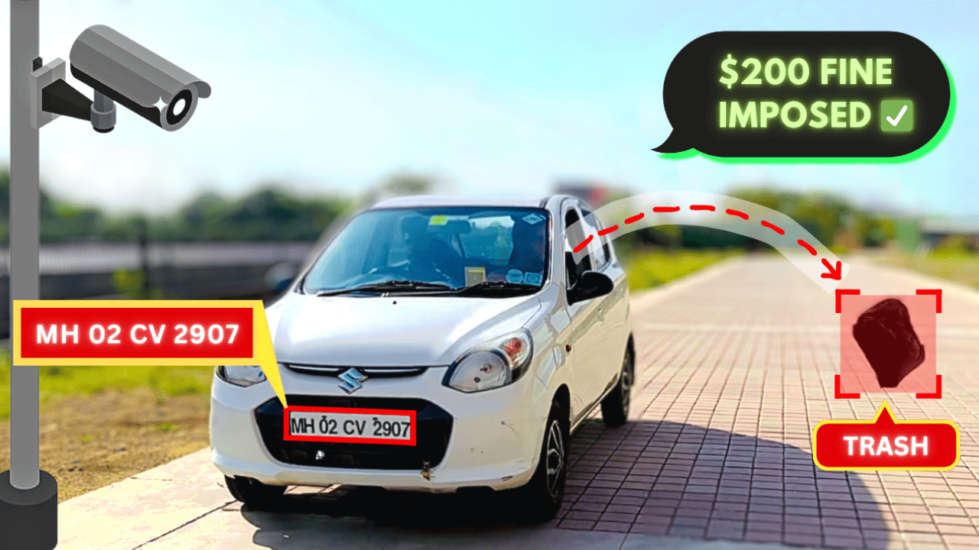
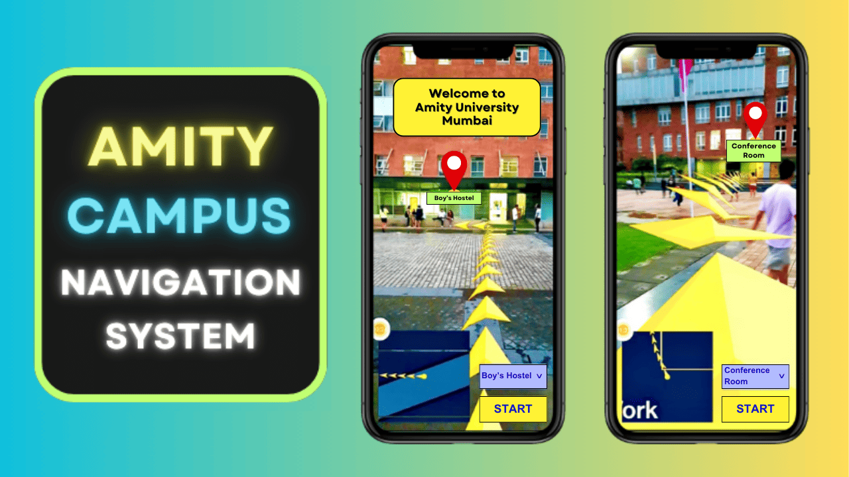
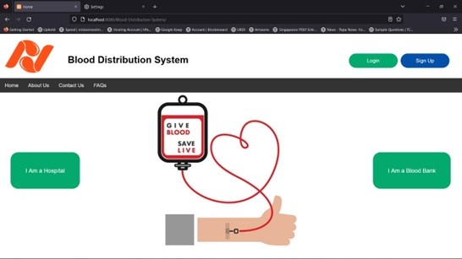
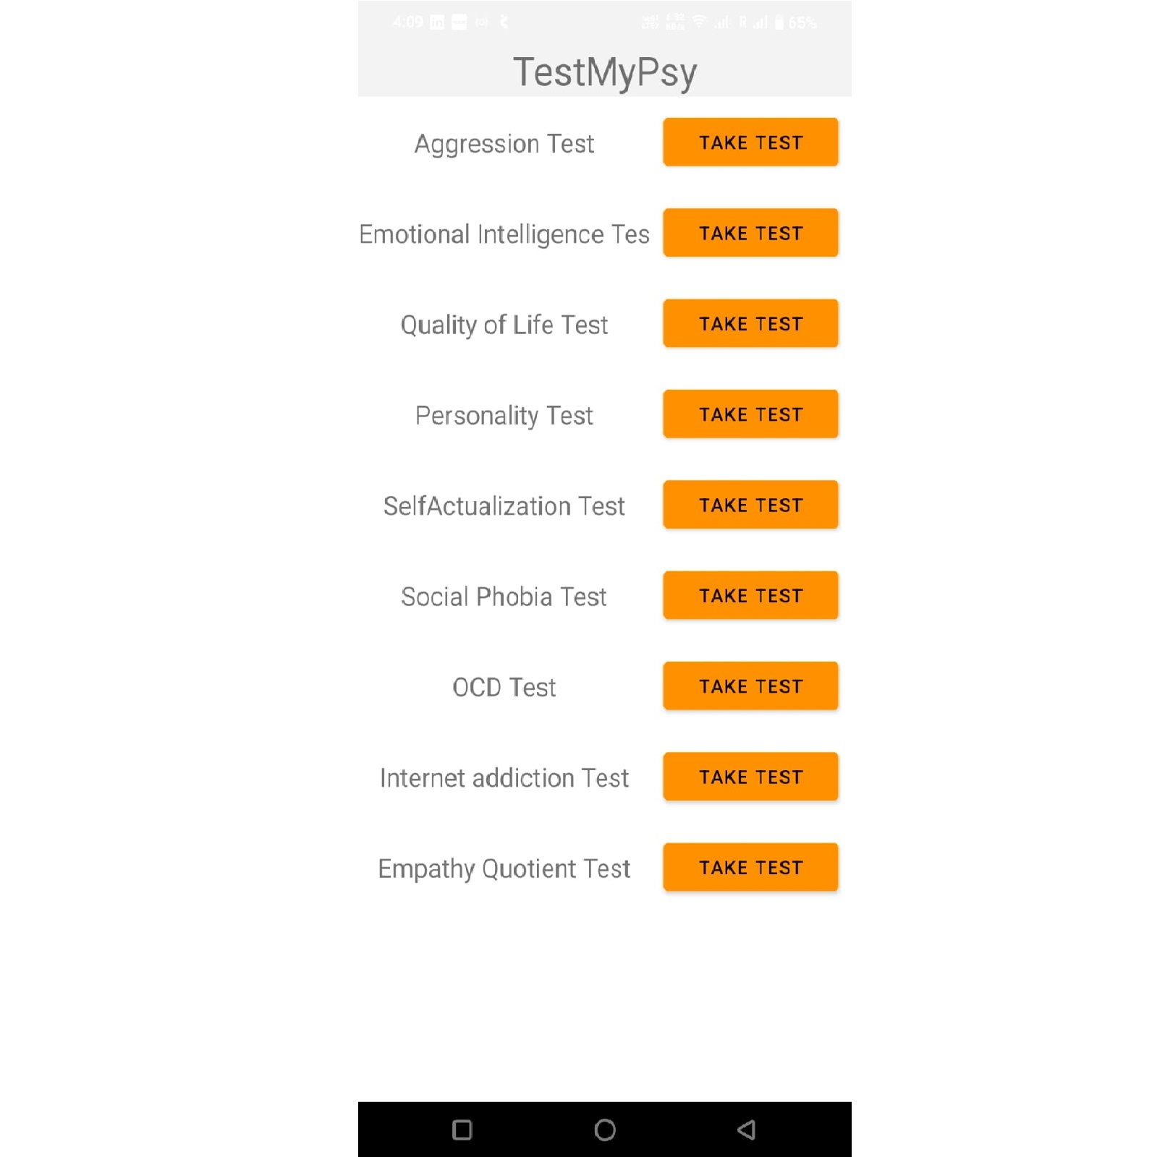
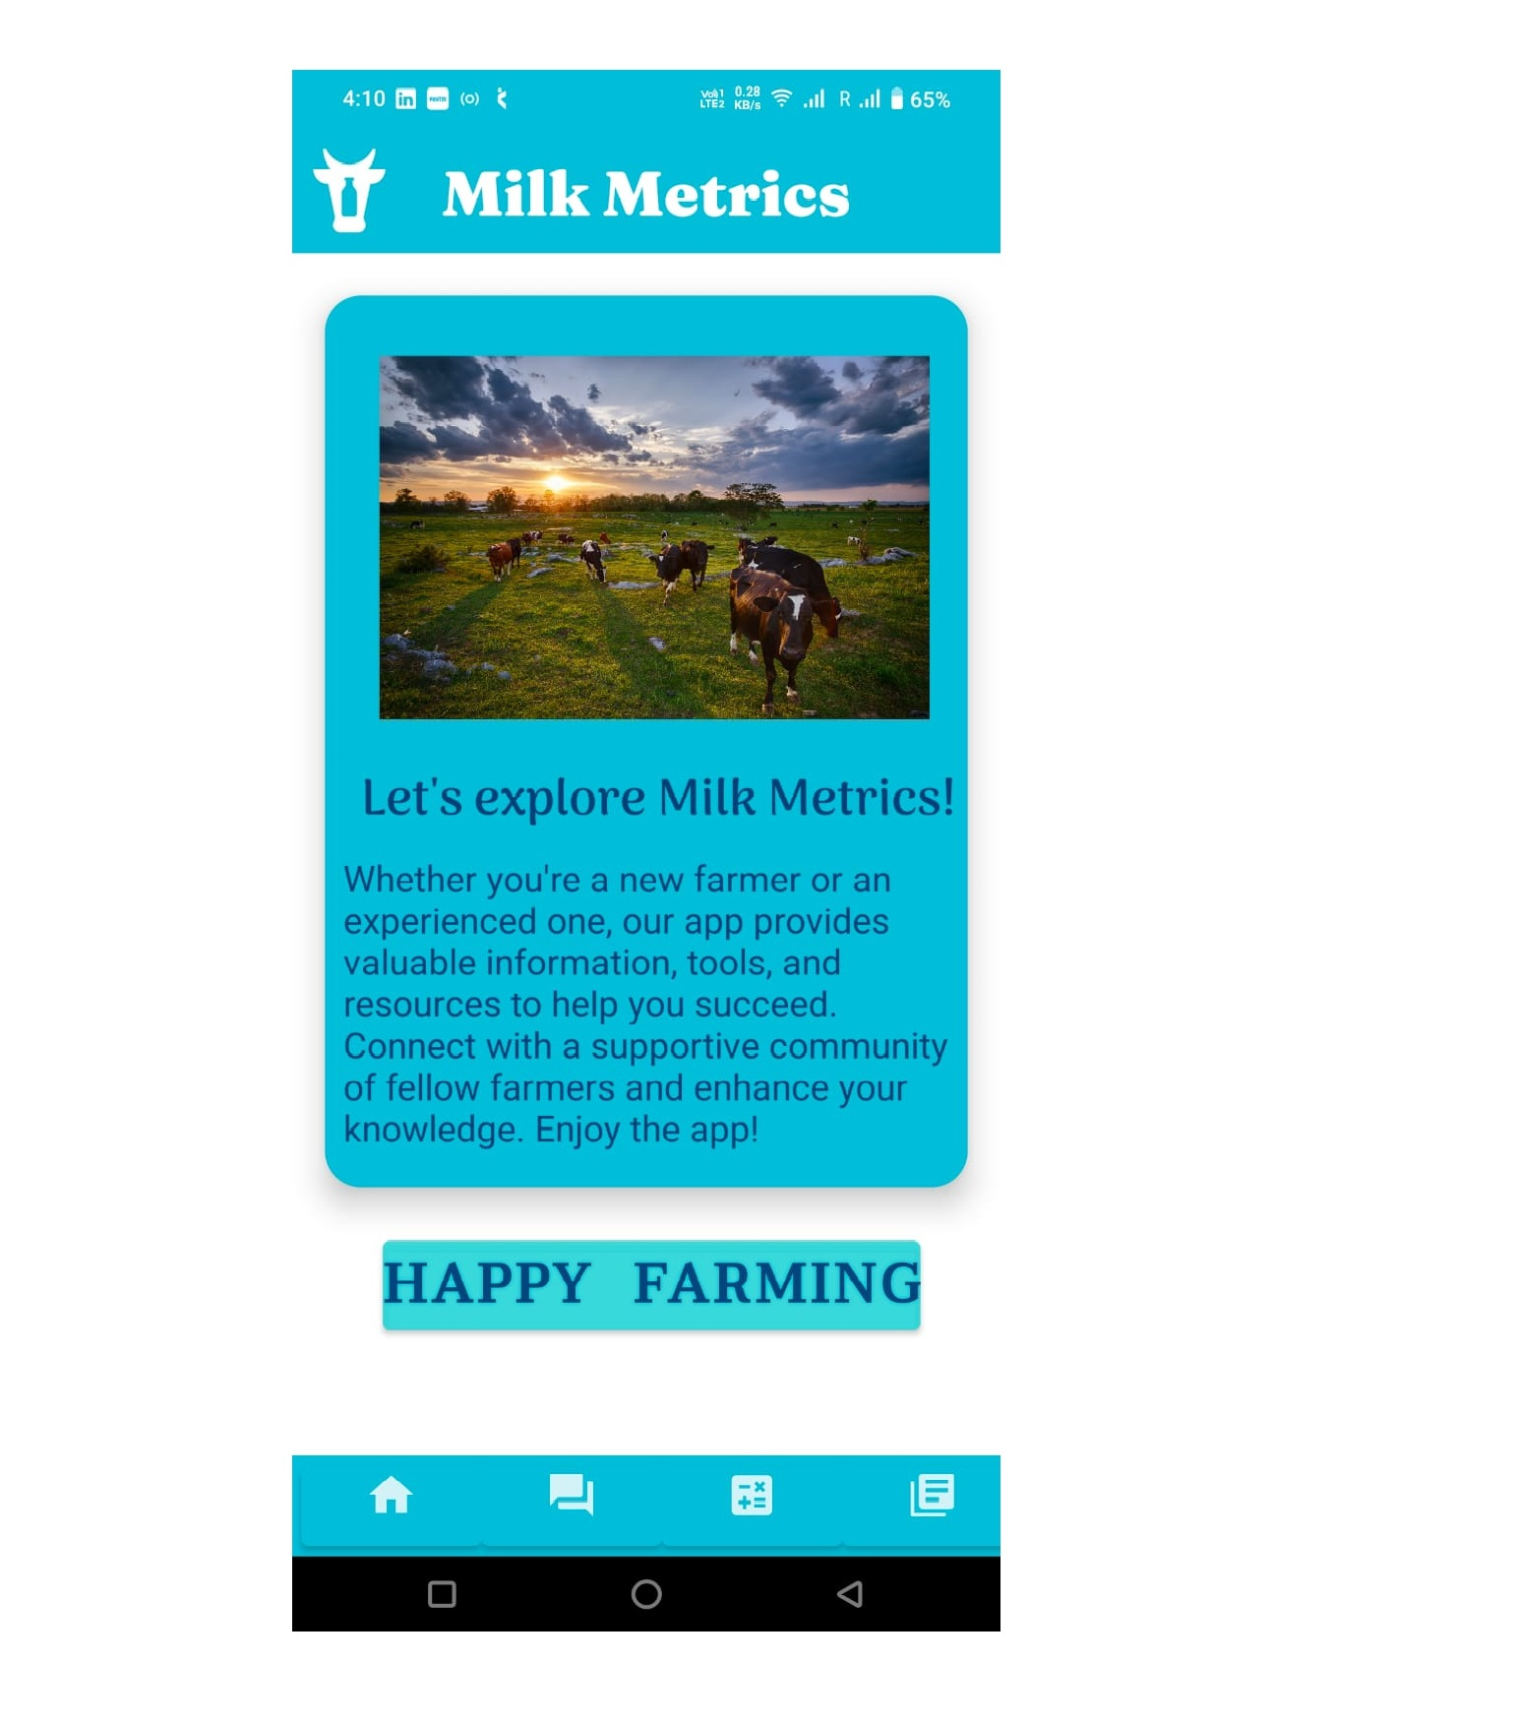
読書
2021年4月に読み始めました。
好きなジャンル：ビジネス、経済と技術。
60冊（さつ）以上の本を読みました。

Slide 6

読書
2021年4月に読み始めました。
好きなジャンル：ビジネス、経済と技術。
60冊（さつ）以上の本を読みました。
プロジェクト

Slide 8
2023/08～2023/10（3ヶ月）
プロジェクト概要： オートレースで使用するバイクの制御システムのプログラムの入れ替えや変更を加えるソフトウェアの開発。
開発手法：アジャイル
担当業務：バックエンド80％ フロントエンド20％
・機能開発
－制御システムとコミュニケーションによるロジック開発
－ファイルの暗号化ツール開発
－インストールファイル作成
・GUI開発
－メインページ、プログレスバー、暗号化ツールの画面、
インストールファイル開発
・テスト
－バイクのエミュレータと同じものを作成し、エミュレータと
繋いでテストを実施
開発言語：Python

Slide 9
読書
2021年4月に読み始めました。
好きなジャンル：ビジネス、経済と技術。
60冊（さつ）以上の本を読みました。
プロジェクト

Slide 10
ごみ捨て監視カメラ

Slide 11
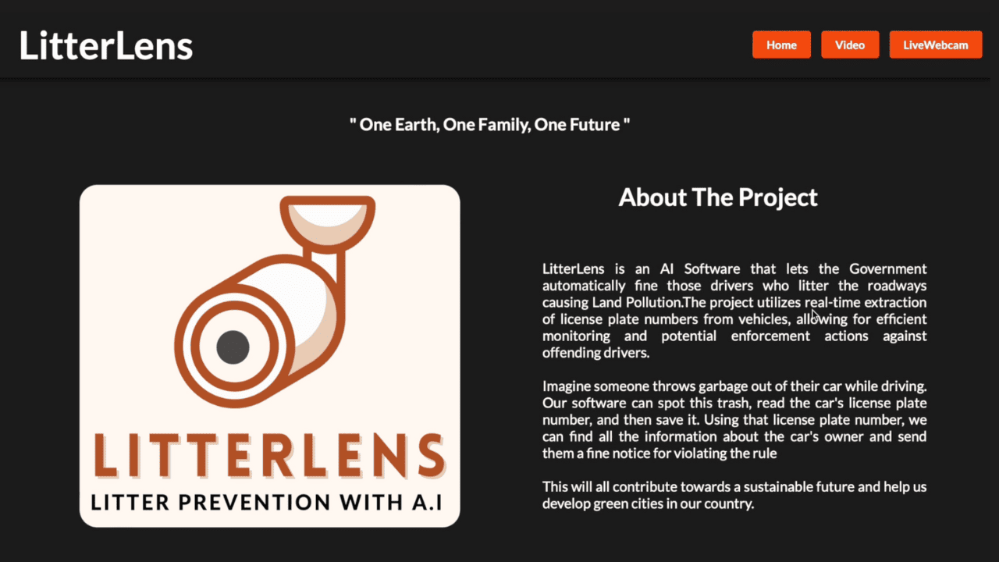

Slide 12
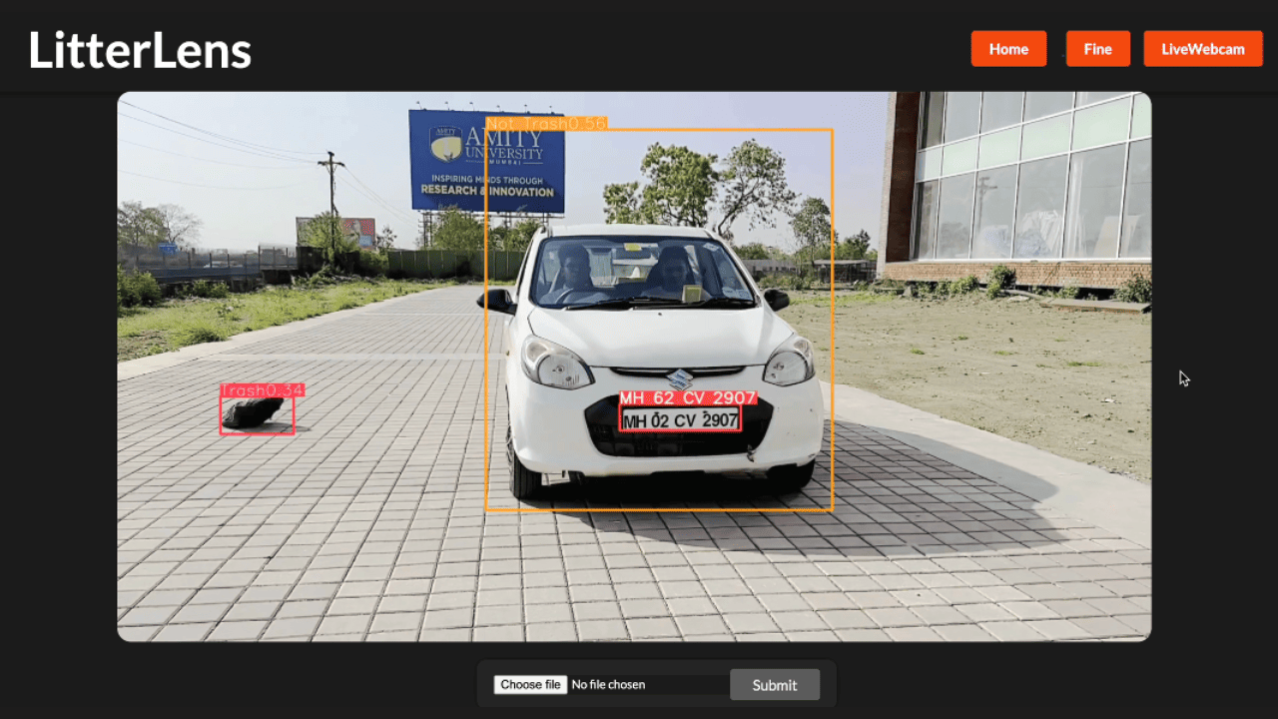

Slide 13
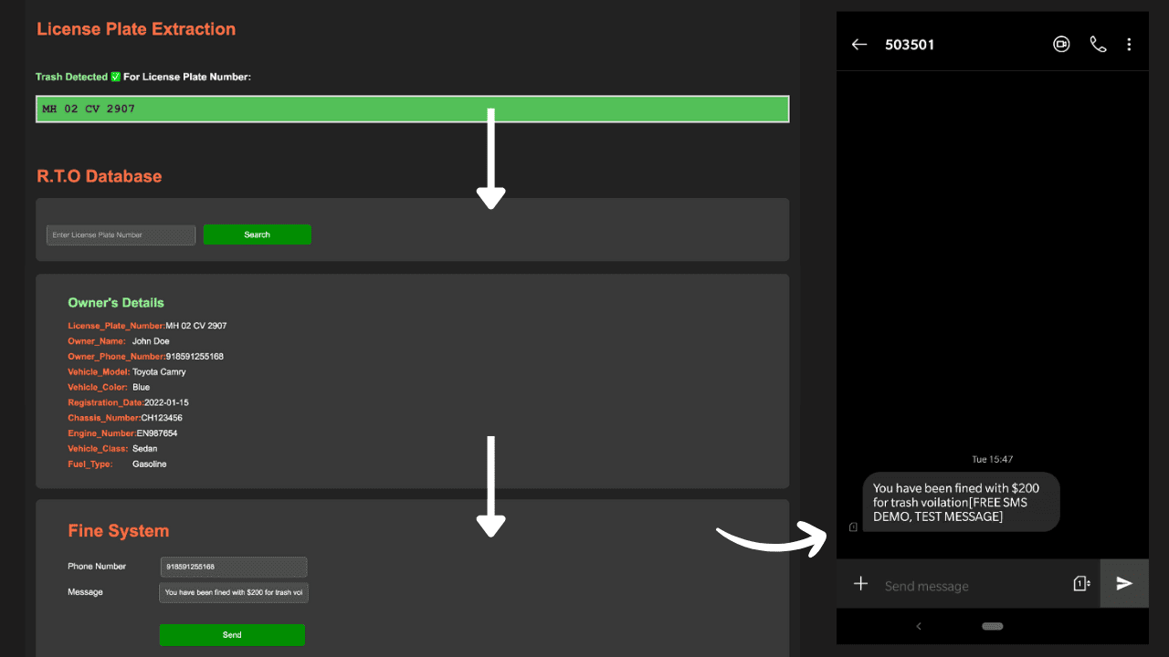

Slide 14
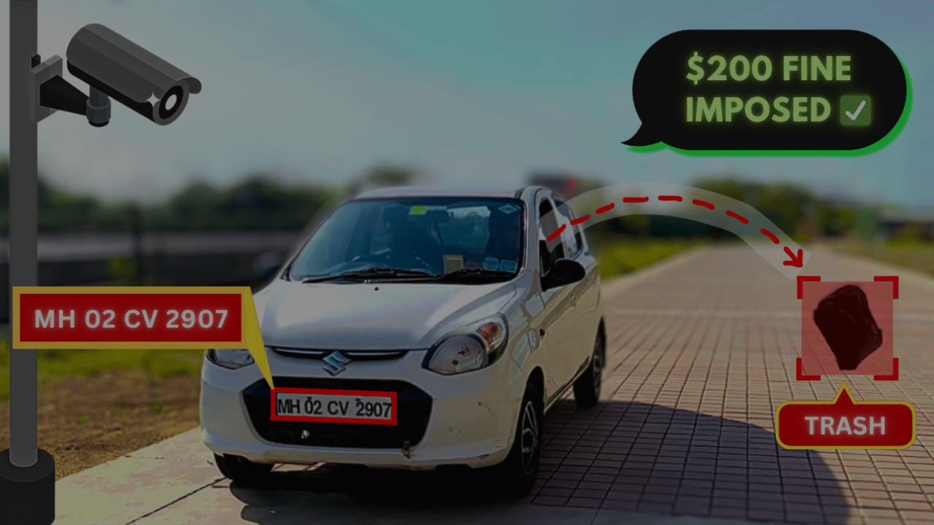
2023/11～2024/04(6ヶ月)
プロジェクト概要：運転中に窓からごみを捨てる人を認識して、罰金
を支払わせるためのシステム開発。
開発手法：アジャイル
担当業務：
・機能開発
－CRUD機能（車の番号を使って情報を見つける）
・DB開発
－DBデザイン開発、新規テーブル作成、カラム追加
・フロントエンドとモデルの統合
・データクリーニング
開発言語：PHP, SQL, Python, HTML, CSS

Slide 15
読書
ポートフォリオ 以上
2021年4月に読み始めました。
好きなジャンル：ビジネス、経済と技術。
60冊（さつ）以上の本を読みました。
プロジェクト
ありがとうございました

Slide 16
ありがとうございました
ポートフォリオ 以上
出身：コーラープル 趣味：読書
開発言語：Python,HTML,CSS,JS,SQL,PHP,C,Kotlin,
バイク制御システム改修
ソフトウェア
ごみ捨て監視カメラ
サガレ ラジワルダン

Slide 17
ありがとうございました
ポートフォリオ 以上

Slide 19
2023/07～2023/09(3ヶ月)
プロジェクト概要：インターンシップ生の情報（氏名や住所、連絡先、
参加期間、点数、プロジェクト内容、使用技術など）を管理するWeb
アプリの開発。
開発手法：ウォーターフォール
担当業務：バックエンド100％
・DB開発
－DBデザイン開発、新規テーブル作成、カラム追加
・バックエンドとフロントエンドの統合
・デバッグ、テスト実施
開発言語：PHP, HTML, SQL

Slide 21
2020/03～2020/07（5ヶ月）
プロジェクト概要：保険会社のWebサイト開発。
開発手法：アジャイル
担当業務：
・WordPressを使用したWebサイト開発、テスト
・サイト管理者と環境設定、デプロイ
－HostingerでWebサイトをアップ、ドメイン作成（Namecheap）
SSL証明書取得（Namecheap）など
開発言語：HTML, CSS

Slide 23
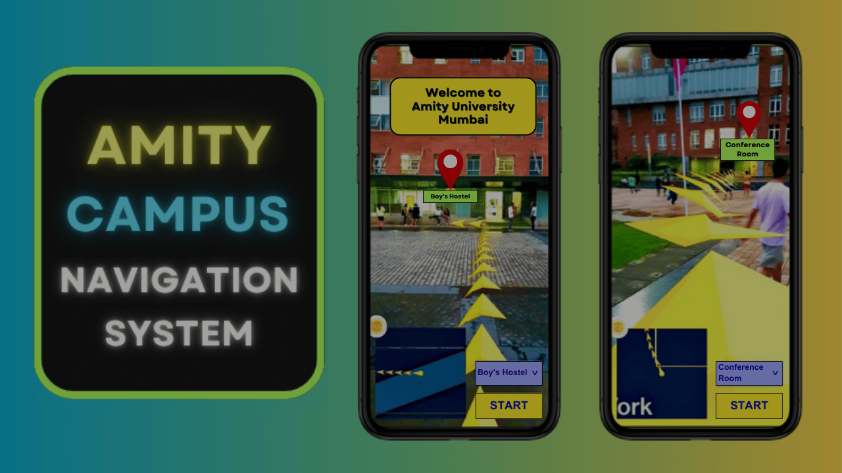
2022/07～2022/09(3ヶ月)
プロジェクト概要：新入生などがキャンパス内を移動するサポートを
するリアルタイムのナビゲーションシステムの開発。
VRとコンピュータビジョンを使用してユーザーの現在位置を特定し、
目的の場所までの仮想パスを表示するシステム。
メンバーが開発したシステムをベースに大学内で使用できるように
追加開発を実施。
開発手法：アジャイル
担当業務：
・大学地図を作成、地図のスケーリングとキャリブレーション
・統合テスト、アルファテスト
開発言語：Unity C#

Slide 25

2022/12～2023/01(2ヶ月)
プロジェクト概要：心理学者が心理検査を簡単に実施できるモバイル
アプリ開発。
開発手法：アジャイル
担当業務：バックエンド80％ フロントエンド20％
・担当モジュール
－心理テストの選択機能（9種類）
－アプリケーション内への各種テストの挿入
－結果の表示機能
・機能開発
－心理テストの結果を計算するロジックの開発
・画面開発
－ホーム画面、テスト選択画面、結果表示画面
開発言語：Kotlin

Slide 27

2023/03～2023/06(3ヶ月)
プロジェクト概要：酪農農家向け牛乳と乳製品の製造検査機モバイル
アプリの開発。必要な乳製品、量、牛乳のSNFと脂肪の値を入力すると
必要な原材料が計算されるアプリ。
担当業務：バックエンド80％ フロントエンド20％
・機能開発
－生乳製品の製造に必要な原材料を計算する計算機の開発
・画面開発
－必要な生乳製品の量、牛乳の品質（SNFと脂肪）値を入力する画面
開発言語：Kotlin

Slide 28
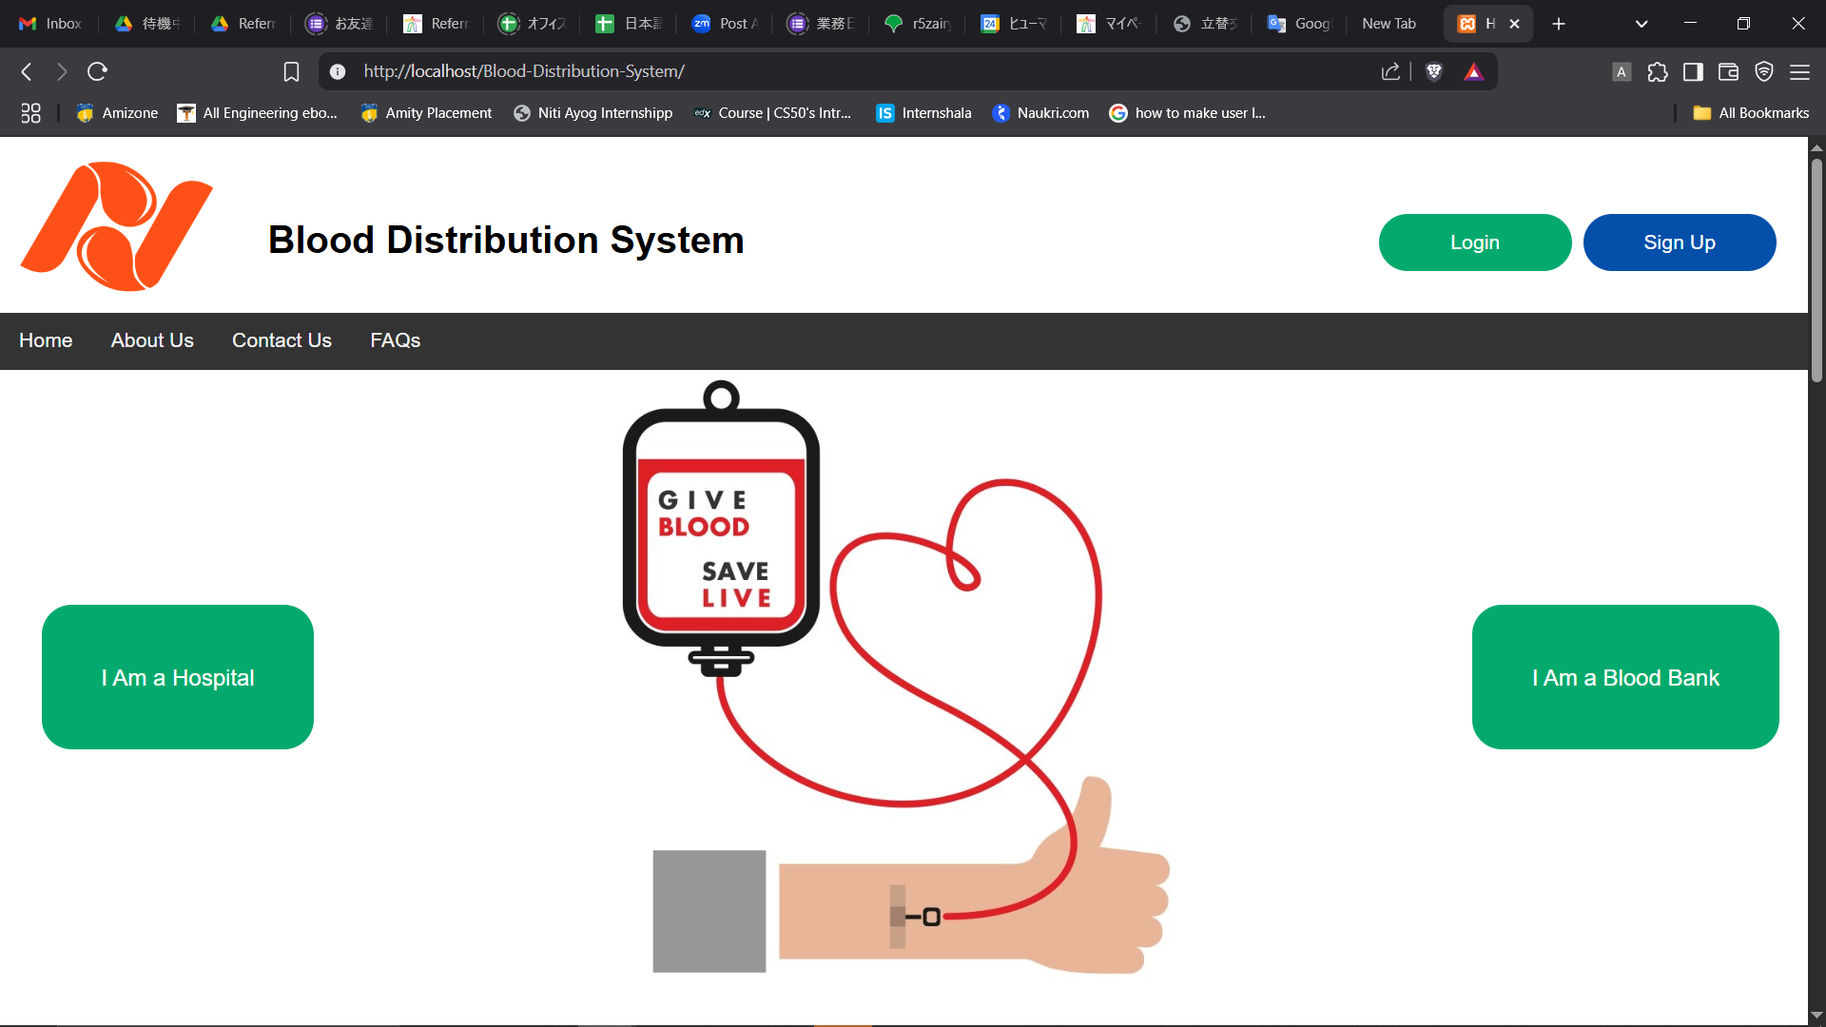
ポートフォリオ 以上
ありがとうございました

Slide 29

2022/12～2023/04(5ヶ月)
プロジェクト概要：血液バンクと病院が一つのシステムを通じて、
必要な血液を簡単に注文、管理できるシステムの開発。
開発手法：ウォーターフォール
担当業務：バックエンド70％ フロントエンド30％
・担当モジュール
－ユーザー認証、DB開発、病院および血液バンクのデータ収集/挿入
・機能開発
－必要な量の血液製品を持っている最寄りの血液バンクを検索機能
－血液製品在庫管理
－オンライン注文機能
－血液バンク検索、血液製品検索、新規ユーザー追加、血液在庫の
更新に関するSQLクエリの開発
・DB開発
－データベース設計、新しいテーブルの作成、カラムの追加
・画面開発
－ログイン画面、サインアップ画面、ユーザープロフィール画面、
ユーザー血液在庫画面、注文画面、ホームページなど
開発言語：PHP, HTML, CSS, SQL

Slide 30
読書
2021年4月に読み始めました。
好きなジャンル：ビジネス、経済と技術。
60冊（さつ）以上の本を読みました。
プロジェクト

